Slide 1
OI 中的博弈、构造、结论
陈雨昕

Slide 2
1. 组合博弈论

Slide 3
组合游戏
满足以下条件的游戏称为组合游戏：
两名玩家轮流操作
游戏任意时刻有确定的局面，局面是公开的
当前操作者的可达局面集合由规则确定
若当前操作者不能操作，游戏结束并根据规则计算胜负
游戏可以在有限步内结束
组合游戏的任意局面一定能分出胜负
如果每一步可达的局面均是有限的，称为有限游戏
可以通过（记忆化）搜索计算有限游戏的各状态的胜负

Slide 4
无偏博弈
一类组合游戏称为无偏博弈：
在同一状态下，游戏双方能进行的操作相同
双方的胜利条件相同
我们接下来着重探究一类无偏博弈：不能操作者判负
这一游戏规则叫做 normal play convention
一个状态的胜负，可以表示为 Previous（后手必胜）和 Next（先手必胜）
一个状态是 P, 当且仅当全体后继状态为 N
反之，一个状态是 N, 当且仅当存在后继状态为 P

Slide 5
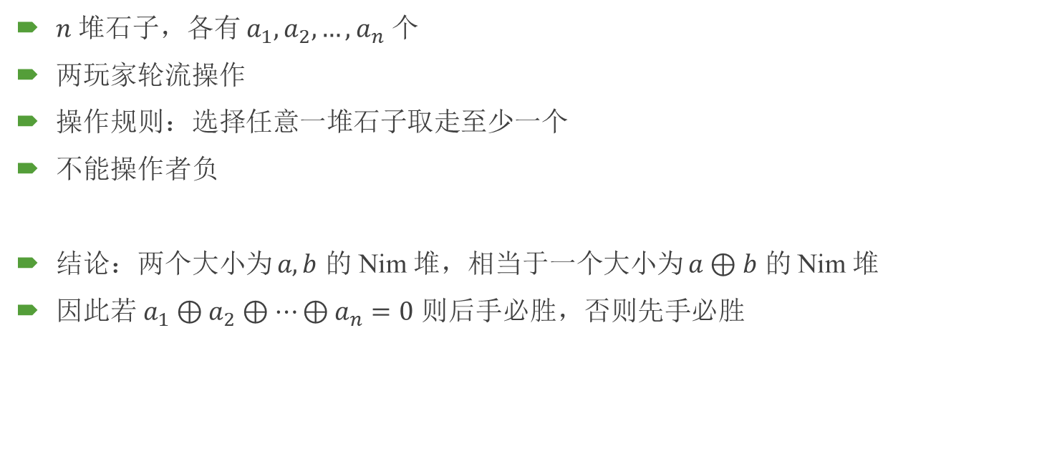
Nim 游戏
$n$ 堆石子，各有 $a_{1}, a_{2}, …, a_{n}$ 个
两玩家轮流操作
操作规则：选择任意一堆石子取走至少一个
不能操作者负
结论：两个大小为 $a, b$ 的 Nim 堆，相当于一个大小为 $a⊕b$ 的 Nim 堆
因此若 $a_{1}⊕a_{2}⊕⋯⊕a_{n}=0$ 则后手必胜，否则先手必胜

Slide 6
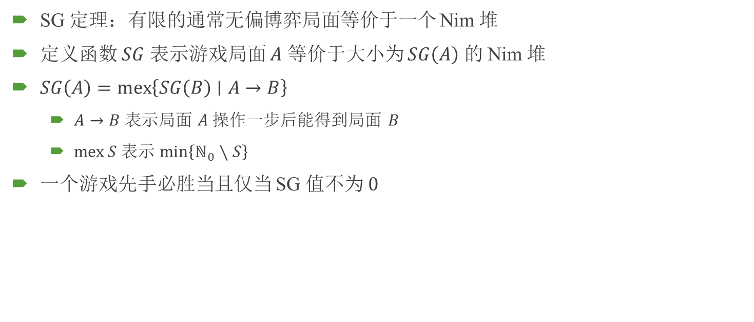
Sprague-Grundy (SG) 函数和 SG 定理
SG 定理：有限的通常无偏博弈局面等价于一个 Nim 堆
定义函数 $SG$ 表示游戏局面 $A$ 等价于大小为 $SG\left(A\right)$ 的 Nim 堆
$SG\left(A\right)=\operatorname{mex}\left\{SG\left(B\right)∣A→B\right\}$
$A→B$ 表示局面 $A$ 操作一步后能得到局面 $B$
$\operatorname{mex}{S}$ 表示 $\min\left\{ℕ_{0}∖S\right\}$
一个游戏先手必胜当且仅当 SG 值不为 $0$

Slide 7
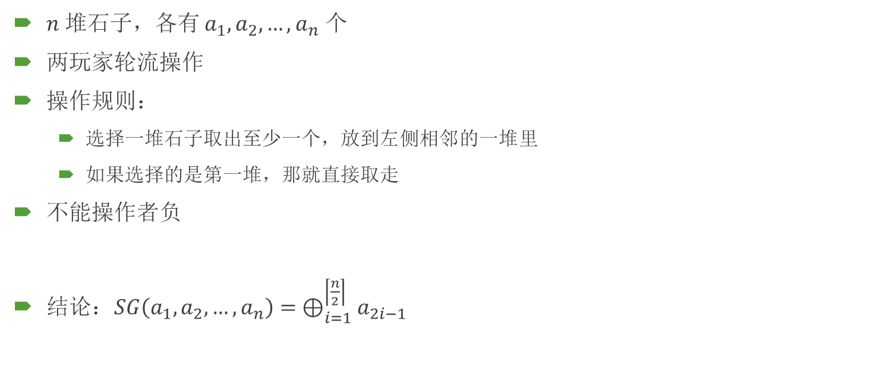
变体：阶梯 Nim
$n$ 堆石子，各有 $a_{1}, a_{2}, …, a_{n}$ 个
两玩家轮流操作
操作规则：
选择一堆石子取出至少一个，放到左侧相邻的一堆里
如果选择的是第一堆，那就直接取走
不能操作者负
结论：$SG\left(a_{1},a_{2},…, a_{n}\right)=$ $⊕_{i=1}^{\left\lceil \frac{n}{2}\right\rceil }a_{2i−1}$

Slide 8

变体：K-Nim
$n$ 堆石子，各有 $a_{1}, a_{2}, …, a_{n}$ 个
两玩家轮流操作
操作规则：选择任意一堆石子取走至少一个
不能操作者负
结论：后手必胜，当且仅当每个二进制位上 $1$ 的总数均为 $k+1$ 的倍数

Slide 9
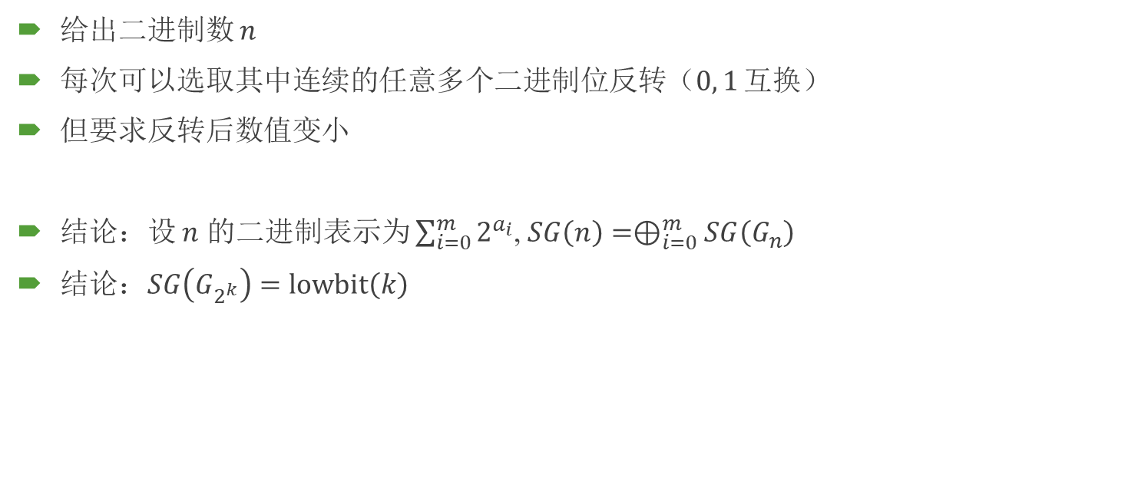
Ruler 游戏
给出二进制数 $n$
每次可以选取其中连续的任意多个二进制位反转（$0, 1$ 互换）
但要求反转后数值变小
结论：设 $n$ 的二进制表示为 $\sum_{i=0}^{m}{2^{a_{i}}}$, $SG\left(n\right)=⊕_{i=0}^{m}SG\left(G_{n}\right)$
结论：$SG\left(G_{2^{k}}\right)=lowbit\left(k\right)$

Slide 10
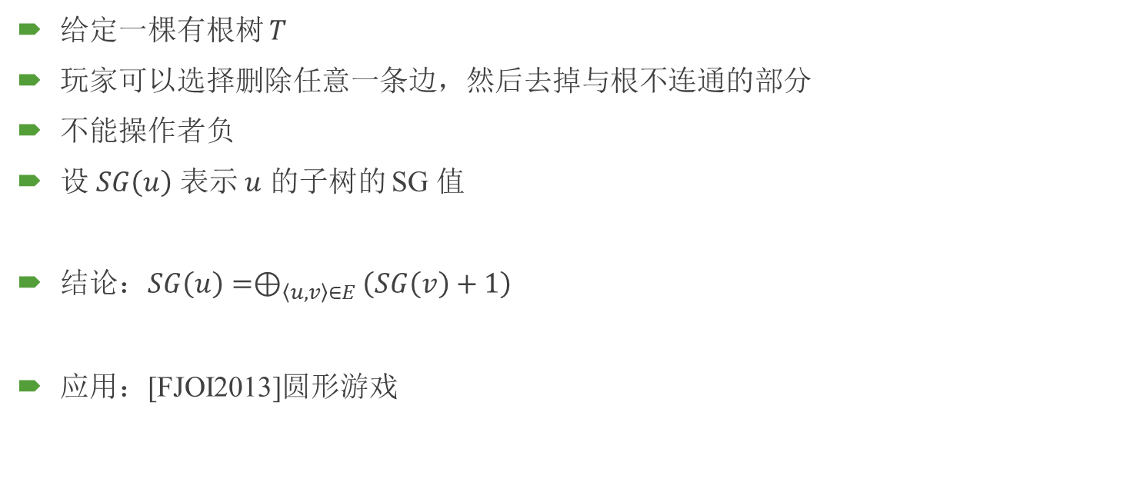
树上删边游戏
给定一棵有根树 $T$
玩家可以选择删除任意一条边，然后去掉与根不连通的部分
不能操作者负
设 $SG\left(u\right)$ 表示 $u$ 的子树的 SG 值
结论：$SG\left(u\right)=⊕_{\left\langle u, v\right\rangle ∈E}\left(SG\left(v\right)+1\right)$
应用：[FJOI2013]圆形游戏

Slide 11
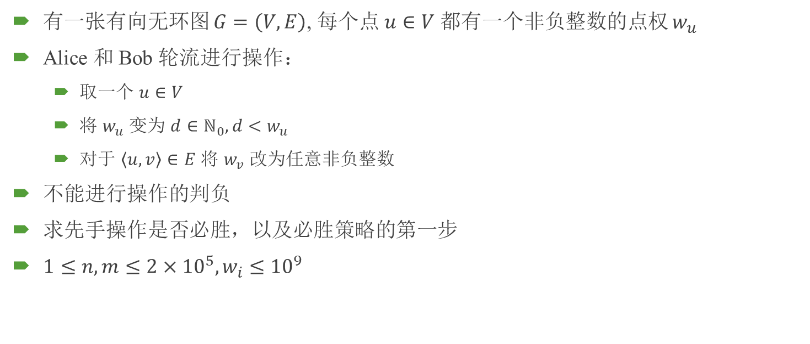
例：[CF1149E]Election Promises
有一张有向无环图 $G=\left(V,E\right)$, 每个点 $u∈V$ 都有一个非负整数的点权 $w_{u}$
Alice 和 Bob 轮流进行操作：
取一个 $u∈V$
将 $w_{u}$ 变为 $d∈ℕ_{0}, d<w_{u}$
对于 $\left\langle u, v\right\rangle ∈E$ 将 $w_{v}$ 改为任意非负整数
不能进行操作的判负
求先手操作是否必胜，以及必胜策略的第一步
$1≤n, m≤2×{10}^{5}, w_{i}≤{10}^{9}$

Slide 12

解
令 $u$ 的等级 $l_{u}=\operatorname{mex}\left\{l_{v}∣\left\langle u, v\right\rangle ∈E\right\}$
后手必胜当且仅当 $∀l, ⊕_{l_{u}=l}w_{u}=0$

Slide 13
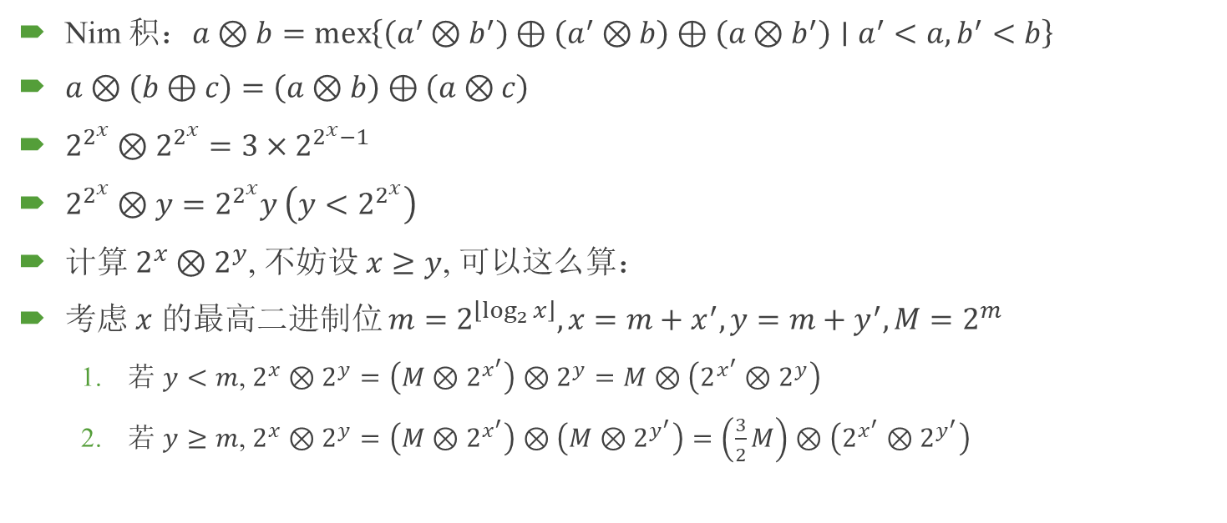
Nim 积
Nim 积：$a⊗b=\operatorname{mex}\left\{\left(a^{′}⊗b^{′}\right)⊕\left(a^{′}⊗b\right)⊕\left(a⊗b^{′}\right)∣a^{′}<a, b^{′}<b\right\}$
$a⊗\left(b⊕c\right)=\left(a⊗b\right)⊕\left(a⊗c\right)$
$2^{2^{x}}⊗2^{2^{x}}=3×2^{2^{x}−1}$
$2^{2^{x}}⊗y=2^{2^{x}}y \left(y<2^{2^{x}}\right)$
计算 $2^{x}⊗2^{y}$, 不妨设 $x≥y$, 可以这么算：
考虑 $x$ 的最高二进制位 $m=2^{\left\lfloor \log_{2}{x}\right\rfloor },x=m+x^{′}, y=m+y^{′}, M=2^{m}$
若 $y<m$, $2^{x}⊗2^{y}=\left(M⊗2^{x^{′}}\right)⊗2^{y}=M⊗\left(2^{x^{′}}⊗2^{y}\right)$
若 $y≥m$, $2^{x}⊗2^{y}=\left(M⊗2^{x^{′}}\right)⊗\left(M⊗2^{y^{′}}\right)=\left(\frac{3}{2}M\right)⊗\left(2^{x^{′}}⊗2^{y^{′}}\right)$

Slide 14
2. 构造
本节不含以下要素：Goodbye 2019, CodeForces Global Round #9

Slide 15
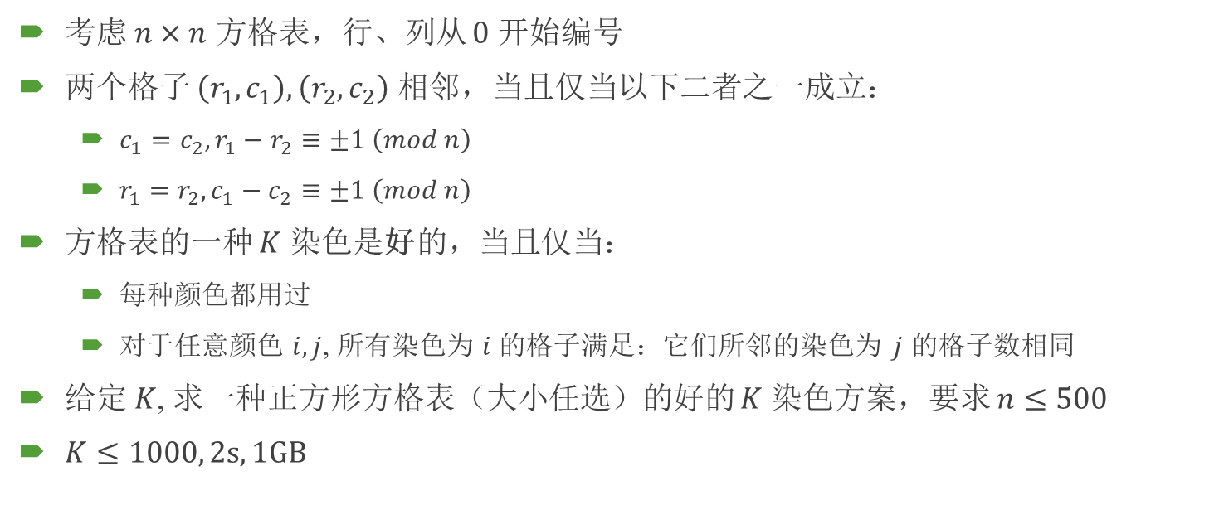
例：[AGC030C]Coloring Torus
考虑 $n×n$ 方格表，行、列从 $0$ 开始编号
两个格子 $\left(r_{1},c_{1}\right), \left(r_{2}, c_{2}\right)$ 相邻，当且仅当以下二者之一成立：
$c_{1}=c_{2}, r_{1}−r_{2}≡±1 \left(mod n\right)$
$r_{1}=r_{2}, c_{1}−c_{2}≡±1 \left(mod n\right)$
方格表的一种 $K$ 染色是好的，当且仅当：
每种颜色都用过
对于任意颜色 $i, j$, 所有染色为 $i$ 的格子满足：它们所邻的染色为 $j$ 的格子数相同
给定 $K$, 求一种正方形方格表（大小任选）的好的 $K$ 染色方案，要求 $n≤500$
$K≤1000, 2s, 1GB$

Slide 16
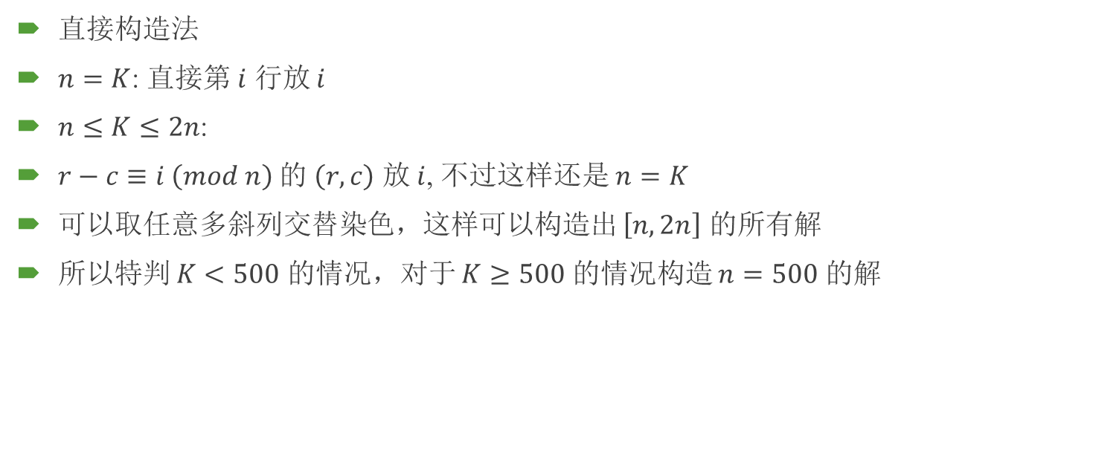
解
直接构造法
$n=K$: 直接第 $i$ 行放 $i$
$n≤K≤2n$:
$r−c≡i \left(mod n\right)$ 的 $\left(r, c\right)$ 放 $i$, 不过这样还是 $n=K$
可以取任意多斜列交替染色，这样可以构造出 $\left[n, 2n\right]$ 的所有解
所以特判 $K<500$ 的情况，对于 $K≥500$ 的情况构造 $n=500$ 的解

Slide 17

例：[AGC027D]Modulo Matrix
给定正整数 $N$, 构造 $N×N$ 矩阵 $\left(a_{ij}\right)$ 使得：
$a_{ij}∈ℤ, 1≤a_{ij}≤{10}^{15}$
$a_{ij}$ 两两不同
存在正整数 $m$, 任意两个相邻元素 $x, y$ 满足 $\max\left\{x, y\right\} mod\min\left\{x, y\right\}=m$
$2≤N≤500, 2s, 1GB$

Slide 18

解
数论构造
黑白染色
取一个素数列 $p_{1}, p_{2}, …, p_{n}, q_{−\frac{n}{2}}, …, q_{\frac{n}{2}}$
对于黑格 $a_{ij}$, 其中 $i≡j \left(mod 2\right)$, 令 $a_{ij}=p_{\frac{i+j}{2}}q_{\frac{i−j}{2}}$
对于白格，取相邻黑格的 lcm+1

Slide 19
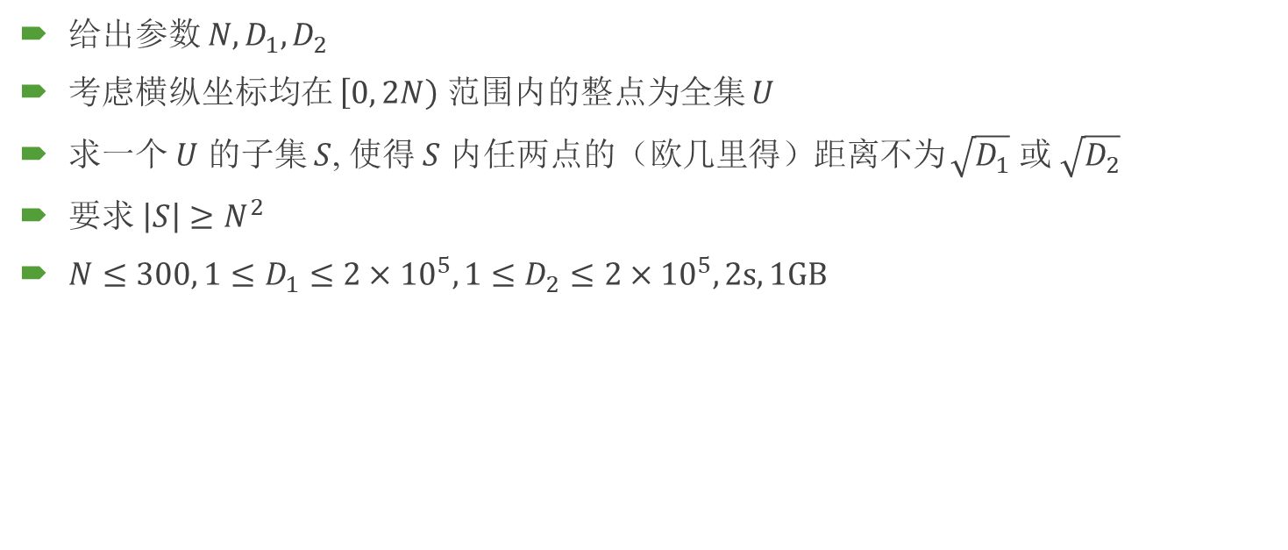
例：[AGC025D]Choosing Points
给出参数 $N, D_{1}, D_{2}$
考虑横纵坐标均在 $\left[0, 2N\right)$ 范围内的整点为全集 $U$
求一个 $U$ 的子集 $S$, 使得 $S$ 内任两点的（欧几里得）距离不为 $\sqrt{D_{1}}$ 或 $\sqrt{D_{2}}$
要求 $\left|S\right|≥N^{2}$
$N≤300, 1≤D_{1}≤2×{10}^{5}, 1≤D_{2}≤2×{10}^{5}, 2s, 1GB$

Slide 20

解
数论+图论
整点上，距离为 $\sqrt{D}$ 的关系构成二分图
先取全集 $U$ 在 $\sqrt{D_{1}}$ 关系下的较大一部 $T$
再取集合 $T$ 在 $\sqrt{D_{2}}$ 关系下的较大一部 $S$
那么 $\left|S\right|≥\frac{\left|T\right|}{2}≥\frac{\left|U\right|}{4}$

Slide 21

例：[CF547D]Mike and Fish
给定平面上的点集 $\left\{\left(x_{1}, y_{1}\right), \left(x_{2}, y_{2}\right), …, \left(x_{n}, y_{n}\right)\right\}$
求一种该点集的红蓝二染色方案
使得每一条形如 $x=a$ 或形如 $y=a$ 的直线上，红色和蓝色的点数至多相差 $1$
$1≤n, x_{i}, y_{i}≤2×{10}^{5}$

Slide 22
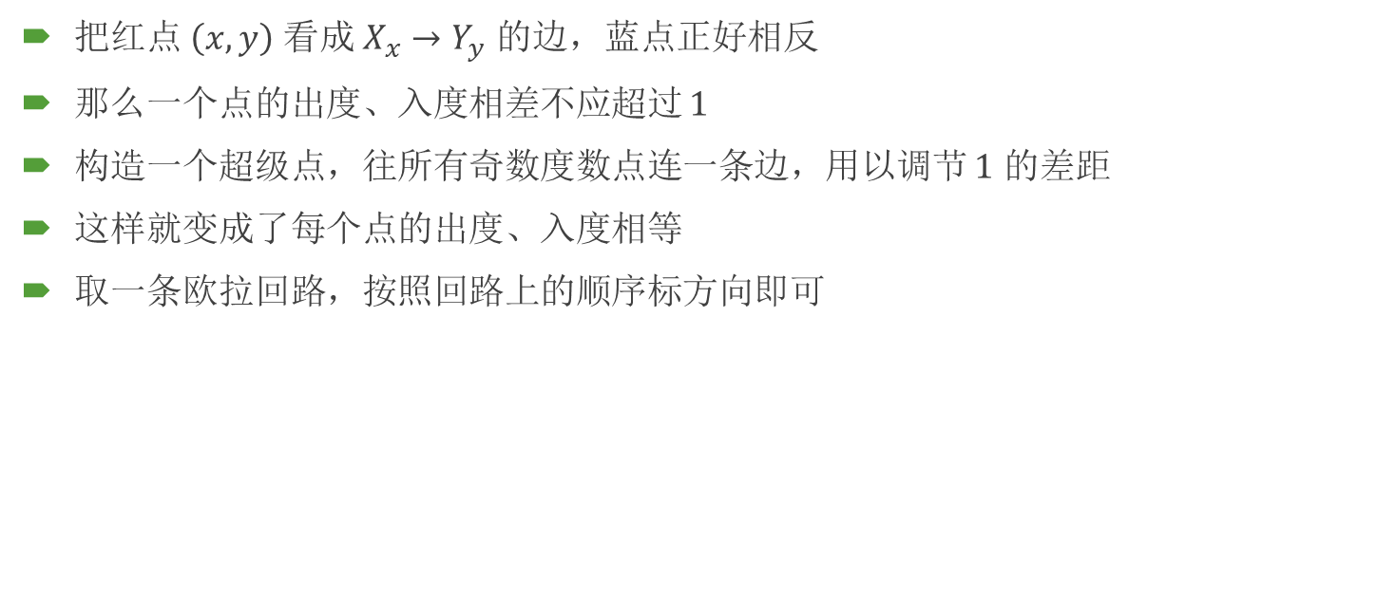
解
把红点 $\left(x, y\right)$ 看成 $X_{x}→Y_{y}$ 的边，蓝点正好相反
那么一个点的出度、入度相差不应超过 $1$
构造一个超级点，往所有奇数度数点连一条边，用以调节 $1$ 的差距
这样就变成了每个点的出度、入度相等
取一条欧拉回路，按照回路上的顺序标方向即可

Slide 23
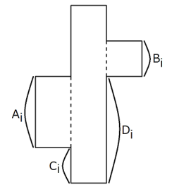
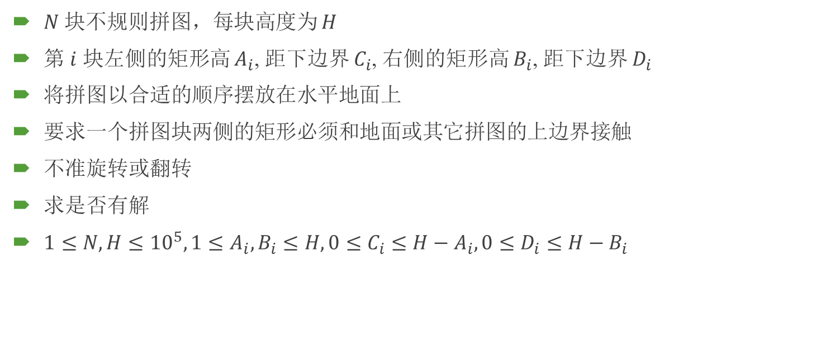
例：[AGC017E]Jigsaw
$N$ 块不规则拼图，每块高度为 $H$
第 $i$ 块左侧的矩形高 $A_{i}$, 距下边界 $C_{i}$, 右侧的矩形高 $B_{i}$, 距下边界 $D_{i}$
将拼图以合适的顺序摆放在水平地面上
要求一个拼图块两侧的矩形必须和地面或其它拼图的上边界接触
不准旋转或翻转
求是否有解
$1≤N, H≤{10}^{5}, 1≤A_{i}, B_{i}≤H, 0≤C_{i}≤H−A_{i}, 0≤D_{i}≤H−B_{i}$

Slide 24
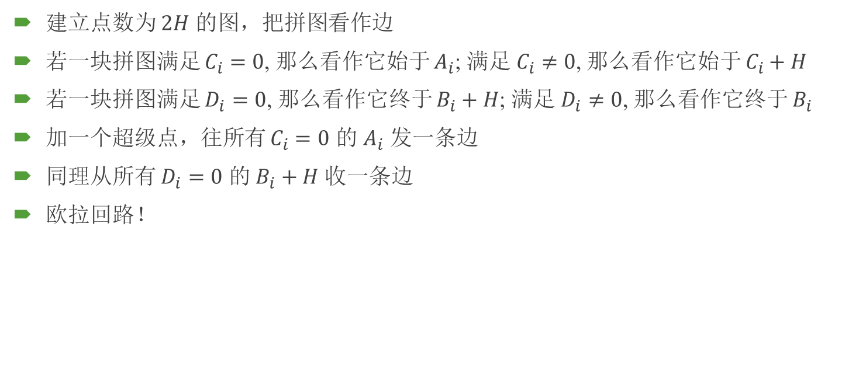
解
建立点数为 $2H$ 的图，把拼图看作边
若一块拼图满足 $C_{i}=0$, 那么看作它始于 $A_{i}$; 满足 $C_{i}≠0$, 那么看作它始于 $C_{i}+H$
若一块拼图满足 $D_{i}=0$, 那么看作它终于 $B_{i}+H$; 满足 $D_{i}≠0$, 那么看作它终于 $B_{i}$
加一个超级点，往所有 $C_{i}=0$ 的 $A_{i}$ 发一条边
同理从所有 $D_{i}=0$ 的 $B_{i}+H$ 收一条边
欧拉回路！

Slide 25
3. 结论

Slide 26

例：[北大集训2021]甩锅
一张 $n=2^{m}$ 个点的有向完全图
任意两点 $i, j$ 之间的有向边 $i→j$ 的边权是 $w_{\left(i−j\right) mod n}$
求这张图的所有生成内向森林的边权乘积之和
$m≤20$, 模 $998244353$

Slide 27
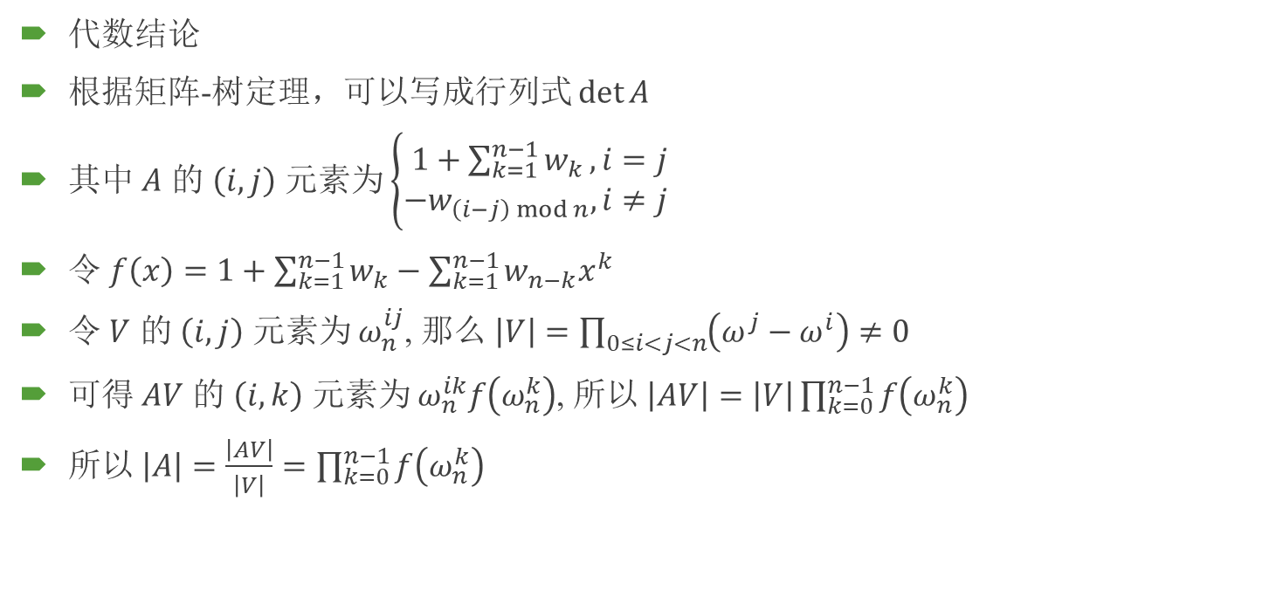
解
代数结论
根据矩阵-树定理，可以写成行列式 $\det{A}$
其中 $A$ 的 $\left(i, j\right)$ 元素为 $\left\{\begin{aligned}1+\sum_{k=1}^{n−1}{w_{k}}, &i=j \\ −w_{\left(i−j\right) mod n}, &i≠j\end{aligned}\right.$
令 $f\left(x\right)=1+\sum_{k=1}^{n−1}{w_{k}}−\sum_{k=1}^{n−1}{w_{n−k}x^{k}}$
令 $V$ 的 $\left(i, j\right)$ 元素为 $ω_{n}^{ij}$, 那么 $\left|V\right|=\prod_{0≤i<j<n}{\left(ω^{j}−ω^{i}\right)}≠0$
可得 $AV$ 的 $\left(i, k\right)$ 元素为 $ω_{n}^{ik}f\left(ω_{n}^{k}\right)$, 所以 $\left|AV\right|=\left|V\right|\prod_{k=0}^{n−1}{f\left(ω_{n}^{k}\right)}$
所以 $\left|A\right|=\frac{\left|AV\right|}{\left|V\right|}=\prod_{k=0}^{n−1}{f\left(ω_{n}^{k}\right)}$

Slide 28
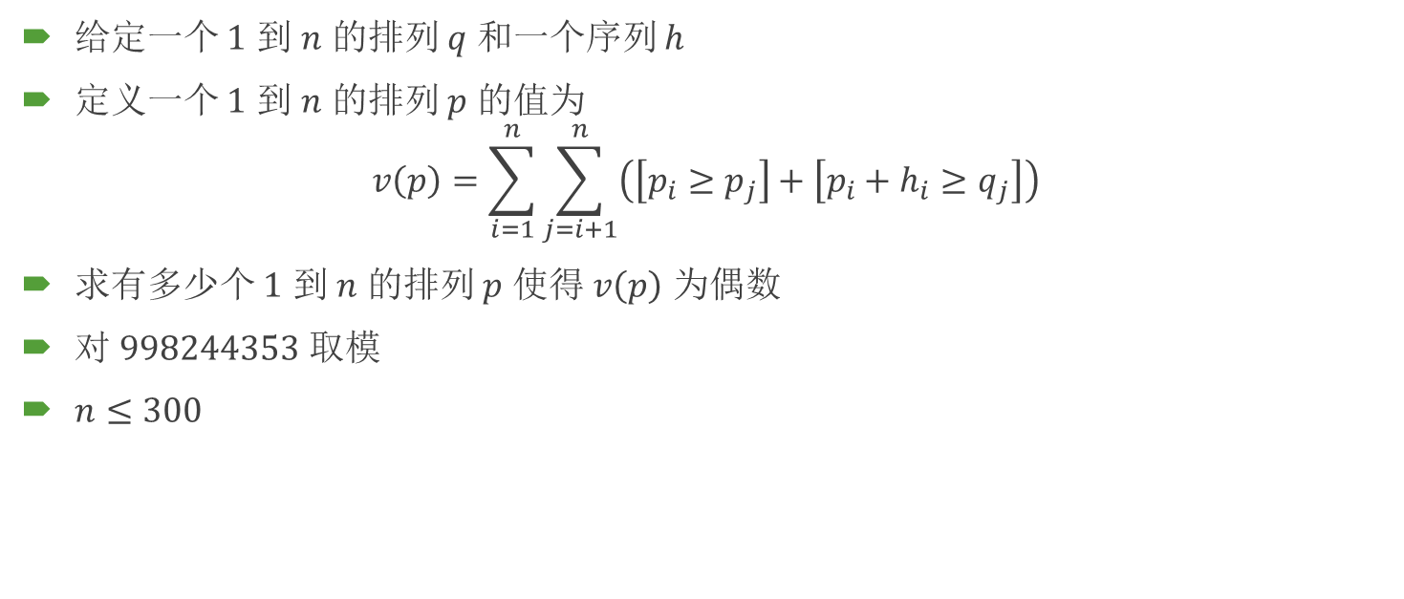
例题（北大集训2021）
给定一个 $1$ 到 $n$ 的排列 $q$ 和一个序列 $h$
定义一个 $1$ 到 $n$ 的排列 $p$ 的值为
$$v\left(p\right)=\sum_{i=1}^{n}{\sum_{j=i+1}^{n}{\left(\left[p_{i}≥p_{j}\right]+\left[p_{i}+h_{i}≥q_{j}\right]\right)}}$$
求有多少个 $1$ 到 $n$ 的排列 $p$ 使得 $v\left(p\right)$ 为偶数
对 $998244353$ 取模
$n≤300$

Slide 29

解
代数联想
答案为 $\frac{n!+\sum_{p}{{\left(−1\right)}^{v\left(p\right)}}}{2}$
定睛一看，$\sum_{p}{{\left(−1\right)}^{v\left(p\right)}}=\sum_{p}{{\left(−1\right)}^{t\left(p\right)}\prod_{i=1}^{n}{a_{i, p_{i}}}}=\det\left(a_{ij}\right)$
其中 $a_{ij}={\left(−1\right)}^{\sum_{j=i+1}^{n}{\left[j+h_{i}≥q_{j}\right]}}$

Slide 30
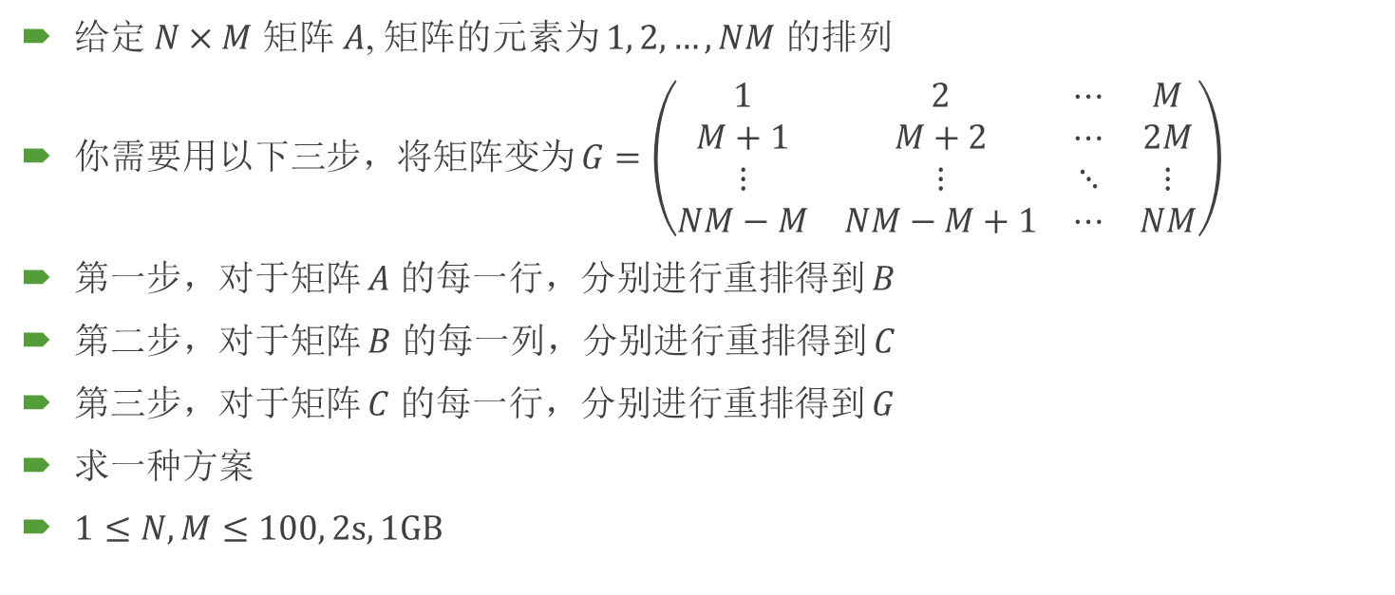
例：[AGC037D]Sorting a Grid
给定 $N×M$ 矩阵 $A$, 矩阵的元素为 $1, 2, …, NM$ 的排列
你需要用以下三步，将矩阵变为 $G=\left(\begin{matrix}1 & 2 & ⋯ & M \\ M+1 & M+2 & ⋯ & 2M \\ ⋮ & ⋮ & ⋱ & ⋮ \\ NM−M & NM−M+1 & ⋯ & NM\end{matrix}\right)$
第一步，对于矩阵 $A$ 的每一行，分别进行重排得到 $B$
第二步，对于矩阵 $B$ 的每一列，分别进行重排得到 $C$
第三步，对于矩阵 $C$ 的每一行，分别进行重排得到 $G$
求一种方案
$1≤N, M≤100, 2s, 1GB$

Slide 31
解
转化为在两顶点集大小各为 N 的 M-正则二分图中找 M 个不相交的完美匹配。因为正则二分图必有完美匹配，所以每次任找一个完美匹配作为答案，删掉它以后图仍然是一个正则二分图（或者无边）。

Slide 32
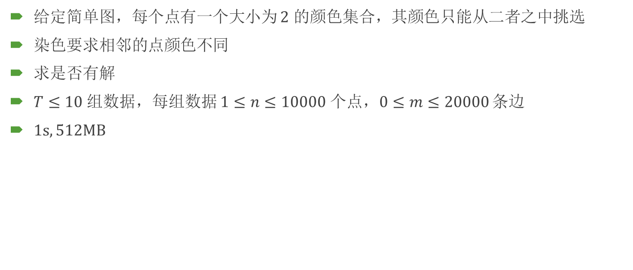
例：[BJOI2018]染色
给定简单图，每个点有一个大小为 $2$ 的颜色集合，其颜色只能从二者之中挑选
染色要求相邻的点颜色不同
求是否有解
$T≤10$ 组数据，每组数据 $1≤n≤10000$ 个点，$0≤m≤20000$ 条边
$1s, 512MB$

Slide 33
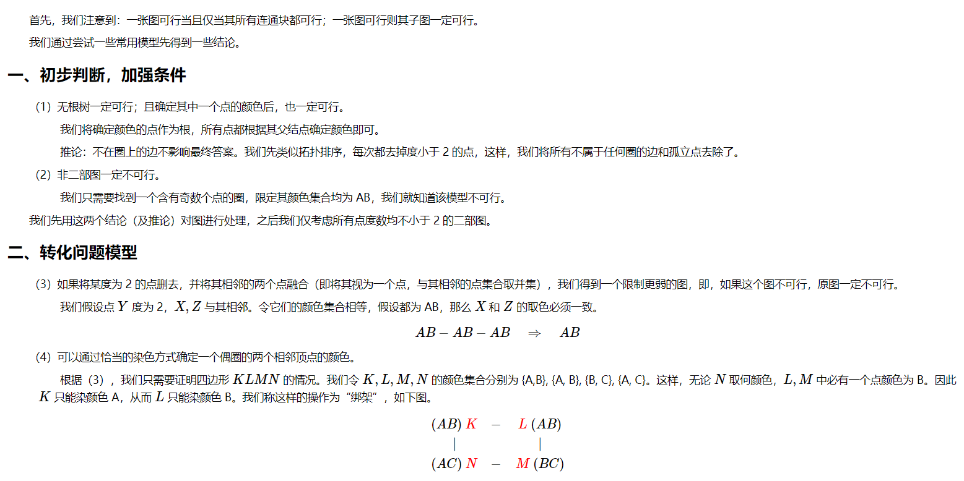

Slide 34
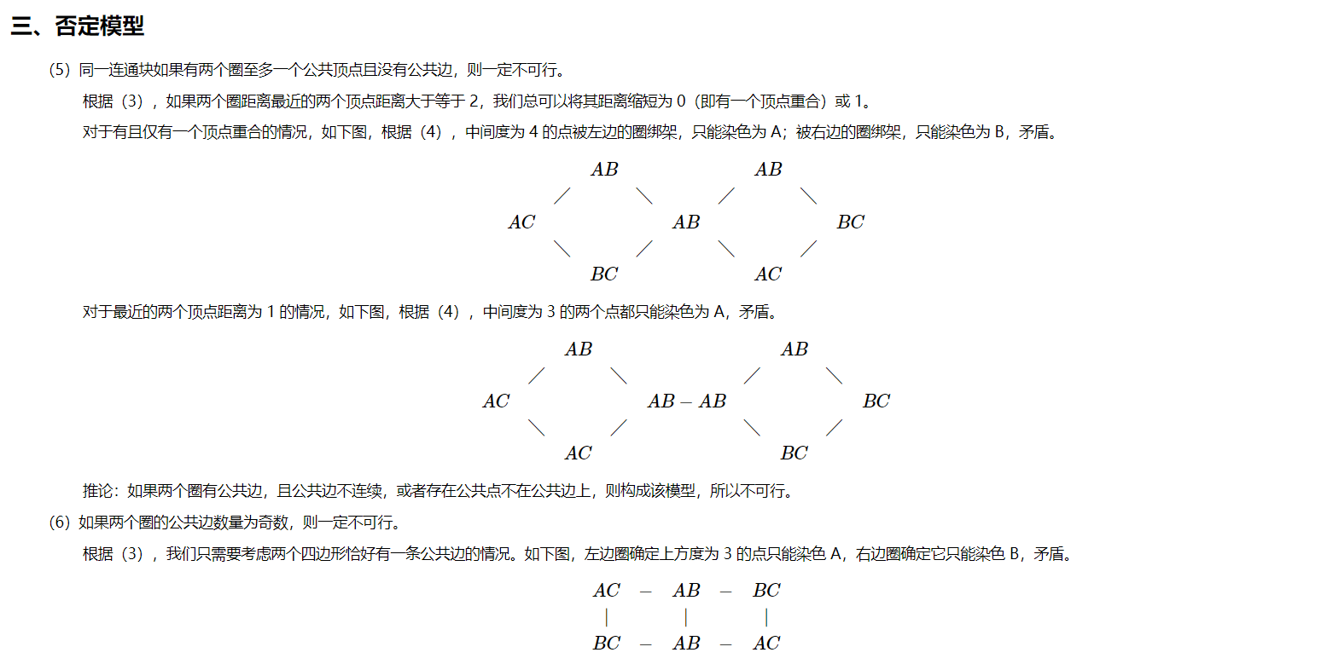

Slide 35
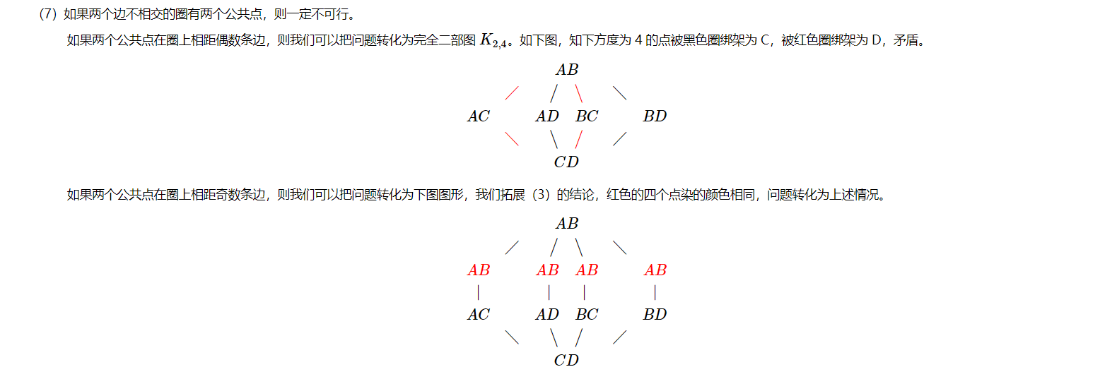

Slide 36
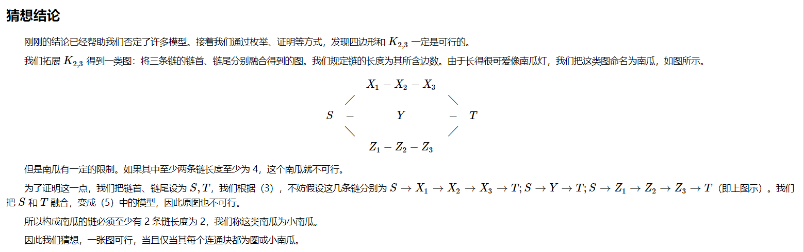

Slide 37
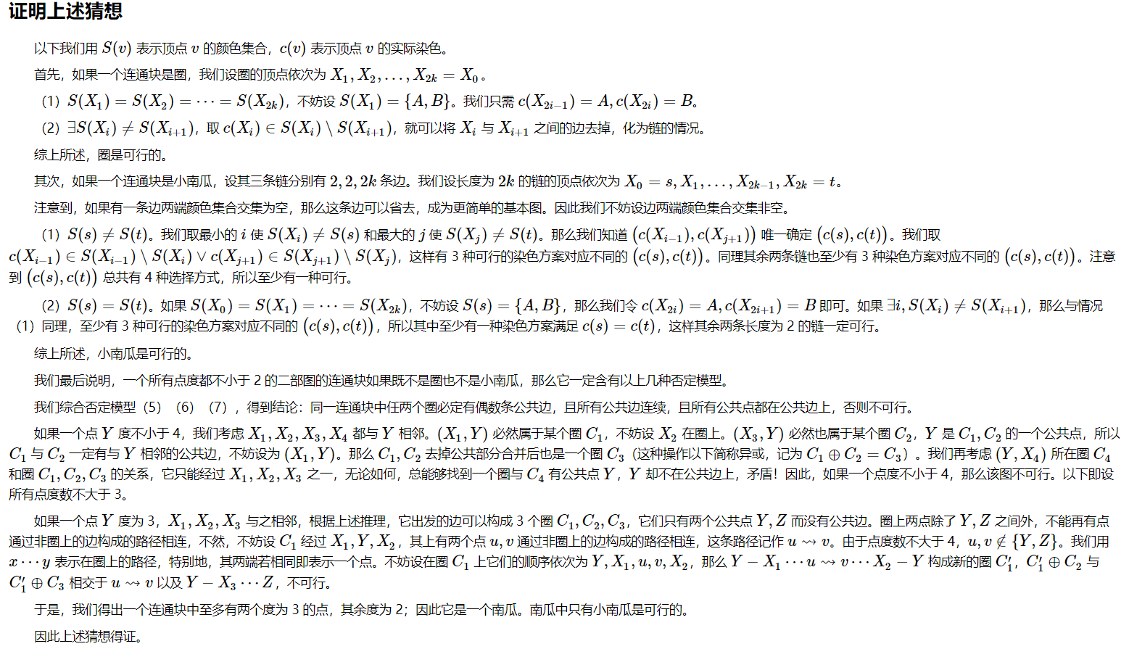

Slide 38
总结
组合博弈论：SG 函数、各种变体、Nim 积
构造：直接构造、数论构造、图论构造（尤其是欧拉回路）
结论：代数结论、组合结论
谢谢大家

